Slide 1
CHÀO MỪNG CÁC EM ĐẾN VỚI BUỔI HỌC HÔM NAY!
6th Grade
Hello!

Slide 2
MỞ ĐẦU
1. Em hãy nêu các bước tìm ƯCLN.
Cách tìm ƯC thông qua ƯCLN.
2. Em hãy nêu các bước tìm BCNN.
Cách tìm BC thông qua BCNN.

Slide 3

Ví dụ 1: Tìm ước chung lớn nhất của 60 và 90.
Giải:
Phân tích 60 và 90 ra thừa số nguyên tố, ta có:
60 = 2² . 3 . 5,
90 = 2 . 3² . 5.
$⇒$ ƯCLN (60, 90) = 2 . 3 . 5 = 30.

Slide 4
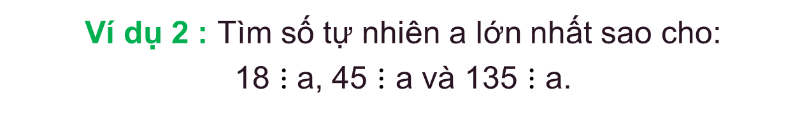
Ví dụ 2 : Tìm số tự nhiên a lớn nhất sao cho:
18 $⋮$ a, 45 $⋮$ a và 135 $⋮$ a.
Giải:
Số tự nhiên a lớn nhất cần tìm chính là ƯCLN(18, 45, 135).
Phân tích ra thừa số nguyên tố, ta có:
18 = 2 . 3²
45 =3². 5
135 = . 3³ . 5
Do đó ƯCLN(18, 45, 135) = 3² = 9.
Vậy a = 9.

Slide 5
Ví dụ 3: Có ba loại đèn trang trí, chúng phát sáng cùng lúc vào 6 giờ sáng. Đèn thứ nhất cứ 6 giây phát sáng một lần, đèn thứ hai cứ 8 giây phát sáng một lần và đèn thứ ba cứ 10 giây phát sáng một lần. Hỏi khi nào thì ba đèn cùng sáng lần tiếp theo?
Giải:
Gọi: thời gian để sau đó cùng phát sang lần tiếp theo là: x (giây).
Khi đó: x = BCNN(6, 8, 10).
6 = 2 . 3
8 = 2³
10 = 2 . 5
Do đó BCNN (6, 8, 10) = 2³ . 3. 5 = 120
Ta có x = 120 giây.
Vậy sau 120 giây = 2 phút, tức vào lúc 6 giờ 2 phút ba đèn lại cùng phát sáng lần tiếp theo.

Slide 6


TRƯỜNG THCS LONG BIÊN
BÀI GIẢNG TRỰC TUYẾN MÔN TOÁN 6
TIẾT 26. LYỆN TẬP
Giáo viên: Nguyễn Hải Linh
Năm học: 2021 - 2022

Slide 7
Bài tập 2.45: Cho bảng sau:
a | 9 | 34 | 120 | 15 | 2987
b | 12 | 51 | 70 | 28 | 1
ƯCLN(a,b) | 3 | ? | ? | ? | ?
BCNN(a,b) | 36 | ? | ? | ? | ?
ƯCLN(a,b) . BCNN(a,b) | 108 | ? | ? | ? | ?
a.b | 108 | ? | ? | ? | ?

Slide 8
Bài tập 2.45: Cho bảng sau:
a | 9 | 34 | 120 | 15 | 2987
b | 12 | 51 | 70 | 28 | 1
ƯCLN(a,b) | 3 | ? | ? | ? | ?
BCNN(a,b) | 36 | ? | ? | ? | ?
ƯCLN(a,b) . BCNN(a,b) | 108 | ? | ? | ? | ?
a.b | 108 | ? | ? | ? | ?
17 | 10 | 1 | 1
Ta thấy :
Tích ƯCLN(a,b) . BCNN(a,b) = a.b
102 | 840 | 420 | 2987
1734 | 8400 | 420 | 2987
1734 | 8400 | 420 | 2987
$⇒$ ƯCLN(a,b) . BCNN(a,b) = a . b

Slide 9
2.46. Tìm ƯCLN và BCNN của:
3.5² và 5².7
2².3.5, 3².7 và 3.5.11
Giải:
a)
ƯCLN(3.5² , 5².7) = 5² = 25
BCNN(3.5² , 5².7) =3. 5².7
= 525
b)
ƯCLN(2².3.5 , 3².7, 3.5.11) = 3
BCNN(2².3.5 , 3².7, 3.5.11)
= 2².3².5.7.11 = 13 860

Slide 10
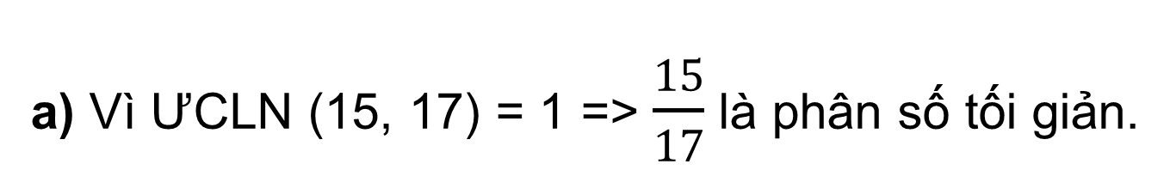
2.47. Các phân số sau đã tối giản chưa? Nếu chưa, hãy rút gọn về phân số tối giản
Giải:
a) Vì ƯCLN (15, 17) = 1 => $\frac{15}{17}$ là phân số tối giản.

Slide 11
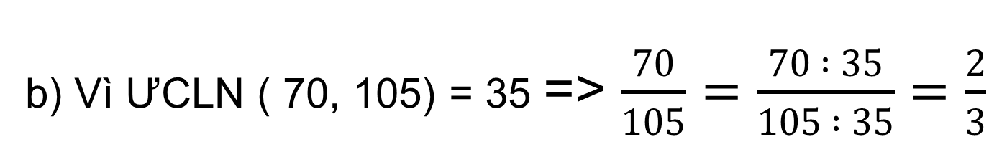
2.47. Các phân số say đã tối giản chưa? Nếu chưa, hãy rút gọn về phân số tối giản
Giải:
b) Vì ƯCLN ( 70, 105) = 35 => $\frac{70}{105}=\frac{70 : 35}{105 : 35}=\frac{2}{3}$

Slide 12
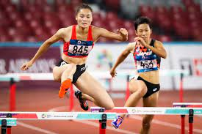
Bài 2.48. Hai vận động viên chạy xung quanh một sân vận động. Hai vận động viên xuất phát tại cùng một thời điểm, cùng một vị trí và chạy cùng chiều. Vận động viên thứ nhất chạy một vòng sân hết 360 giây, vận động viên thứ hai chạy một vòng sân mất 420 giây. Hỏi sau bao nhiêu phút họ gặp lại nhau, biết tốc độ di chuyển của họ không đổi.

Slide 13
Giải:
Đổi : 360 giây = 6 phút ; 420 giây = 7 phút
Gọi : Thời gian họ gặp lại nhau là : x ( phút)
Theo đề => x = BCNN ( 6, 7) = 42
Vậy sau 42 phút họ gặp lại nhau.

Slide 14
Bài 2.50. Từ ba tấm gỗ có độ dài là 56dm, 48dm, 40dm, bác thợ mộc muốn cắt thành các thanh gỗ có độ dài như nhau mà không để thừa mẩu gỗ nào. Hỏi bác cắt như thế nào để được các thanh gỗ có độ dài lớn nhất có thế?

Slide 15
Giải:
Gọi : Độ dài lớn nhất có thể của thanh gỗ là : x (dm)
Theo đề bài => x = ƯCLN (56, 48, 40)
56 = 2³.7
48 = 2⁴.3
40 = 2³.5
=> x = ƯCLN (56, 48, 40) = 2³ = 8 (dm)
Vậy độ dài lớn nhất của thanh gỗ là 8dm.

Slide 16
Bài 2.51. Học sinh lớp 6A khi xếp thành hàng 2, hàng 3, hàng 7 đều vừa đủ hàng. Hỏi số học sinh lớp 6A là bao nhiêu, biết rằng số học sinh nhỏ hơn 45?

Slide 17
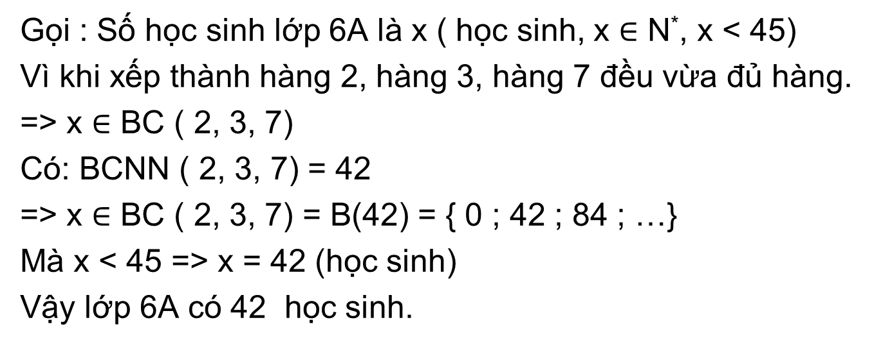
Giải:
Gọi : Số học sinh lớp 6A là x ( học sinh, x $∈$ N*, x < 45)
Vì khi xếp thành hàng 2, hàng 3, hàng 7 đều vừa đủ hàng. => x $∈$ BC ( 2, 3, 7)
Có: BCNN ( 2, 3, 7) = 42
=> x $∈$ BC ( 2, 3, 7) = B(42) = { 0 ; 42 ; 84 ; …}
Mà x < 45 => x = 42 (học sinh)
Vậy lớp 6A có 42 học sinh.

Slide 18







1
3
Iceberg
GAME
2
play

Slide 19

1
Tìm ƯCLN ( 2.3.5 , 2. 3².7)
ƯCLN ( 2.3.5 , 2. 3².7) = 2 . 3
2
Next

Slide 20
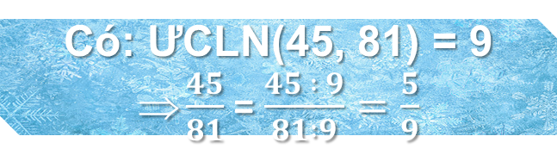

3
Rút gọn phân số $\frac{45}{81}$ về phân số tối giản.
Có: ƯCLN(45, 81) = 9
$\frac{45}{81}$ = $\frac{45 : 9}{81 :9}=\frac{5}{9}$
1
2
Next

Slide 21

3
ƯCLN(a, b) . BCNN (a, b) = 108.
=> a . b = ?
108
1
2

Slide 22
3
23 và 13 là hai số nguyên tố. Vậy ƯCLN và BCNN của hai số này là bao nhiêu?
ƯCLN (23. 13) = 1
BCNN( 23, 13) = 23 . 13 = 299
1
2
2

Slide 23
HƯỚNG DẪN VỀ NHÀ
Ôn lại nội dung kiến thức đã học từ đầu chương II tới giờ, chuẩn bị sản phẩm sơ đồ tư duy tóm tắt nội dung chương II ra giấy A₁ theo tổ. (GV hướng dẫn cụ thể ).
Hoàn thành nốt các bài tập còn thiếu trên lớp và làm thêm bài 2.52 (SGK – tr 55) + SBT.
Xem trước các bài tập “ Bài tập cuối chương II”.

Slide 24
CẢM ƠN CÁC EM ĐÃ CHÚ Ý BÀI GIẢNG

